Slide 1

Lotte van Houten
Decaan mavo, havo, vwo
Profielkeuze 2 mavo

Slide 2
Vanavond
Keuzeproces
Uitleg profielen
Vakkenpakket voor mbo en havo
Tips profielkeuze
Tijdpad
19 januari profielkeuze online invullen

Slide 3
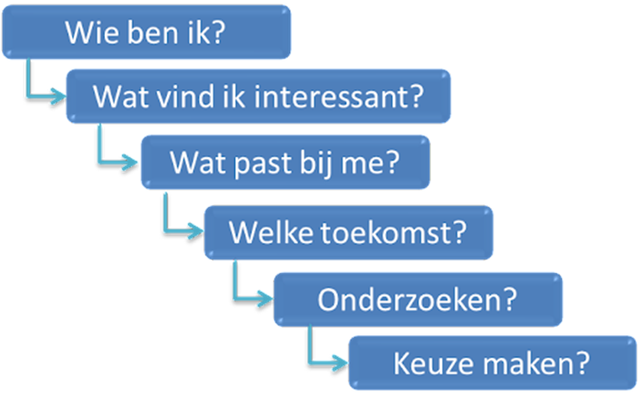
Keuzeproces
Profiel
2 mavo (voor 3 mavo)
3 mavo (voor 4 mavo)
Studie
3 mavo
4 mavo
2 mavo: profielkeuze (deel 1)
3 mavo: profielkeuze (deel 2) + start studiekeuze
4 mavo: afronden studiekeuze

Slide 4

Profielen mavo
Economie
Zorg en Welzijn
Groen
Techniek

Slide 5
Opbouw vakkenpakket
1. Gemeenschappelijk deel 2 vakken
Nederlands en Engels
(Kckv en LO) 2 vakken
2. Profieldeel 1 of 2 vakken
Economie
Zorg en Welzijn
Groen
Techniek
3. Keuzedeel 5 of 6 vakken 11 vakken

Slide 6
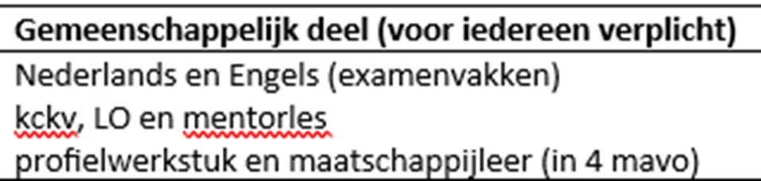
Gemeenschappelijk deel
2 examenvakken:
Nederlands
Engels
Verplicht bij ieder profiel

Slide 7
Profieldeel
Kies: 1 profiel met 1 of 2 examenvakken
Let op:
Vakken die je hier niet kiest, mogen wel in keuzedeel
Economie | Zorg & Welzijn | Groen | Techniek
Economie | Biologie | Wiskunde | Wiskunde Nask1
Kies 1: |  | Kies 1:
Wiskunde Duits Frans |  | Biologie Nask1

Slide 8
Keuzedeel
Kies: 5 of 6 (andere) keuzevakken
Let op:
Heb je 1 profielvak, kies dan nog 6 nieuwe vakken. Bij 2 profielvakken kies je 5 nieuwe vakken
Kies max 1 van tekenen, lo2 en drama
Door je keuze val je soms in meerdere profielen tegelijk. Prima!
Frans | Wiskunde | Geschiedenis | Tekenen
Nask 1 (alleen met wiskunde) | Economie | Nask 2 | LO2
Duits | aardrijkskunde | Biologie | Drama

Slide 9
Nieuwe vakken
Nask1 oftewel natuurkunde
Beweging , kracht energie, licht geluid, elektriciteit. Veel rekenen dus altijd samen met wiskunde
Nask2 oftewel scheikunde
Hoe zijn stoffen opgebouwd, moleculen, chemische processen, metalen, zuren, kunststoffen. Proefjes doen (ook rekenen)
LO2
Samenwerken, lesgeven, theorie over EHBSO

Slide 10
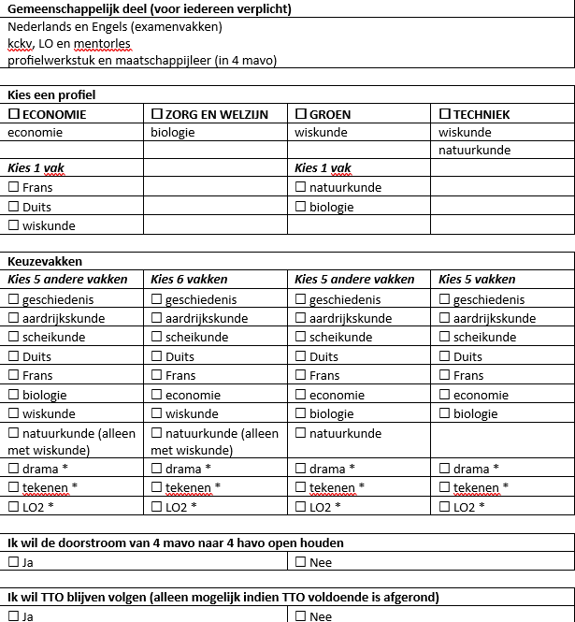
Profielkeuzeformulier

Slide 11

Profielen havo
Scheikunde Biologie Wiskunde B Natuurkunde | Scheikunde Biologie Wiskunde A/B Aardrijkskunde/ Natuurkunde | Geschiedenis Economie Wiskunde A/B | Geschiedenis Aardrijkskunde/ Economie Frans/Duits
+ 1 | + 1 | + 2 | + 2

Slide 12
Verplichte vakken mbo
Vak | Richting | Vak | Richting
Geen eisen | CIOS Dans en Theater Handel en Commercie Hotelschool ICT Marketing en Media Orde en Veiligheid Reizen en vrije tijd Uiterlijke verzorging Welzijn Zakelijk Zorg | Wiskunde of nask1 | Autotechniek Bouw Elektro en Werktuigbouw Lab Logistiek MyTec Scheepvaart
Let op: Dit geldt voor dit jaar. Regels kunnen wijziging, controleer altijd de website

Slide 13
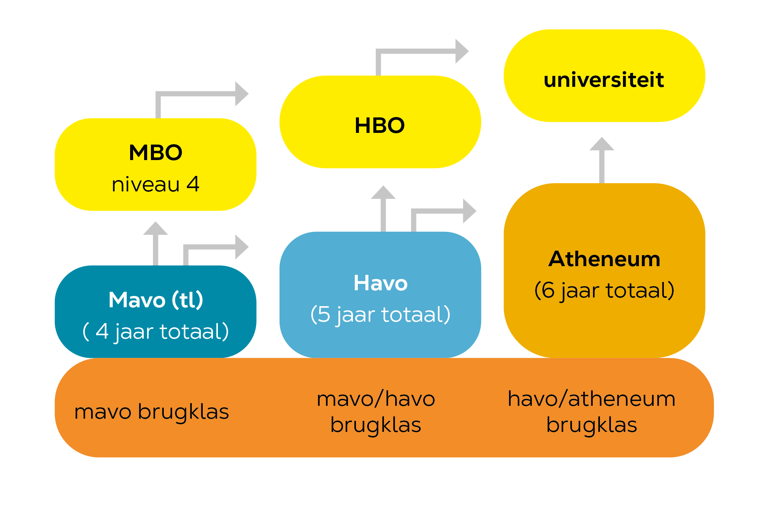
Meerdere routes mogelijk

Slide 14
Profiel kiezen
Don’ts
  Ten koste van slaagkans zoveel mogelijk profielen open houden
  Wat doen mijn vrienden?
  Waar heb ik het minste huiswerk voor?
  Welke docent vind ik leuk?
Do’s
  Waar ben ik goed in?
  Wat vind ik leuk of interessant?
  Wat wil ik later worden?
  Wat heb ik daarvoor nodig? (vaak 1 vak i.p.v. profiel)
  Wat heb ik nodig wil ik overstappen naar de havo?
  Met welke vakken ga ik mijn examen halen!

Slide 15
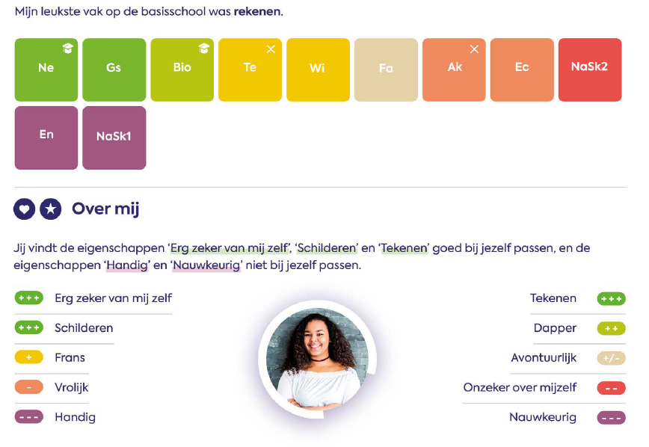
Qompas

Slide 16
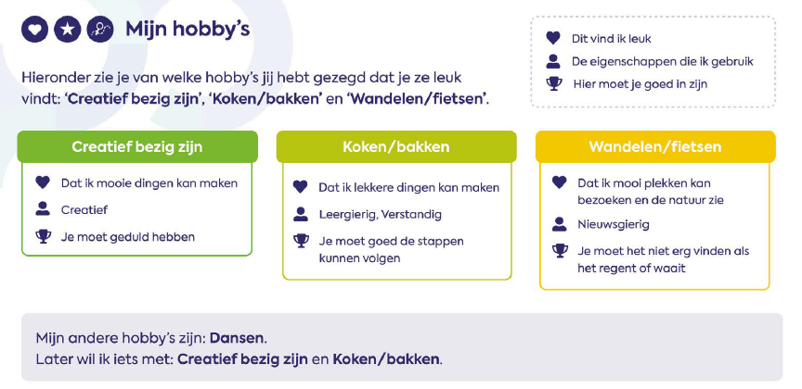
Qompas

Slide 17

Qompas

Slide 18
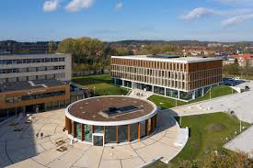
Nova College: LOB op de campus

Slide 19
Vooruitblik profielkeuze examenpakket
(keuze in 3 mavo)
In 3 mavo kan je nog na overleg met mentor en coördinator eenmalig een vak wisselen:
- Je moet ten minste 1 profiel overhouden.
- Je krijgt uiteindelijk een diploma in alle profielen waar je
examen in doet.
In 4 mavo begin je met 7 examenvakken
Laat nog 2 vakken vallen
Dus geen nieuwe vakken toevoegen!

Slide 20
Tijdpad profielkeuzetraject
November / december
1 juni
19 januari
Oriënteren profielkeuze
22 januari
25 en 26 maart (MOL)
Deadline: laatste wijzigingen vakkenpakket
Online invoeren profielkeuze
LOB op de Campus
Tekenen en bespreken profielkeuze

Slide 21
Vragen over profielkeuze
  Mail de decaan: L.vanhouten@schoter.nl
  Werkdagen
  Maandag, dinsdag, donderdag, vrijdag
  Kamer 306
  Veel succes!

